Slide 1
JavaScript
Expresiones regulares
Norbey Danilo Muñoz Cañón
2023

Slide 2
Introducción a las expresiones regulares
Esta presentación proporciona una introducción a las expresiones regulares, una herramienta utilizada por los programadores para el análisis de texto. Cubre los conceptos básicos de las expresiones regulares, su lenguaje y sus limitaciones.

Slide 3

¿Qué es una expresión regular?
Las expresiones regulares (regex) son una herramienta utilizada para resolver situaciones de análisis de texto.
Es bueno en lo que hace, pero no es un lenguaje de programación con todas las funciones.

Slide 4
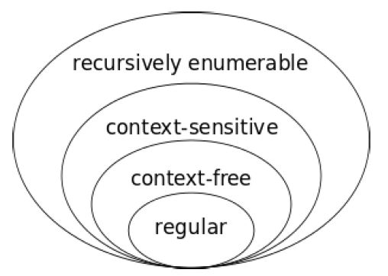
Gramática regular y autómata finito no determinista (NFA)
Las expresiones regulares expresan un lenguaje definido por una gramática regular.
La gramática regular es la gramática más simple expresada por la Jerarquía de Chomsky.
Se puede resolver con un autómata finito no determinista (NFA).
Los idiomas regulares se expresan visualmente para que una NFA pueda expresarlos.
Notes:
Una gramática regular es una forma de describir un conjunto de palabras o frases que siguen ciertas reglas. Es como un conjunto de instrucciones para construir palabras. Por ejemplo, si tienes las letras ‘a’, ‘b’ y ‘c’, y las reglas dicen que puedes comenzar con cualquier número de ‘a’, seguido de una ‘b’, y terminar con cualquier número de ‘c’, entonces puedes generar palabras como “ab”, “aab”, “abc”, “aabc”, etc. Estas reglas son lo que llamamos una gramática regular. Es un concepto fundamental en la informática y se utiliza en cosas como los buscadores de texto, la creación de lenguajes de programación y la comprensión del habla y el lenguaje natural.
Un autómata finito no determinista (AFND) es una máquina de estado que puede usarse para reconocer lenguajes regulares¹. A diferencia de un autómata finito determinista (AFD), un AFND puede tener múltiples transiciones posibles para un mismo estado y símbolo de entrada

Slide 5
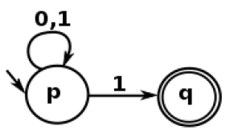
Ejemplo simple de NFA
El lenguaje de regex es una representación textual de un autómata.
Ejemplo regex: /^[01]*1$/
Coincide con cualquier cadena que comience con 0 o 1, repitiendo 0 o más veces, terminando con 1.
En otras palabras, es una expresión regular para hacer coincidir los números impares de su representación binaria.
Notes:
Además, existe un algoritmo conocido como el algoritmo de Kleene que puede transformar un AFND en una expresión regular
Por lo tanto, la expresión regular /^[01]*1$/ coincide con cualquier cadena que consista en cero o más '0’s y '1’s, siempre y cuando termine en ‘1’.

Slide 6
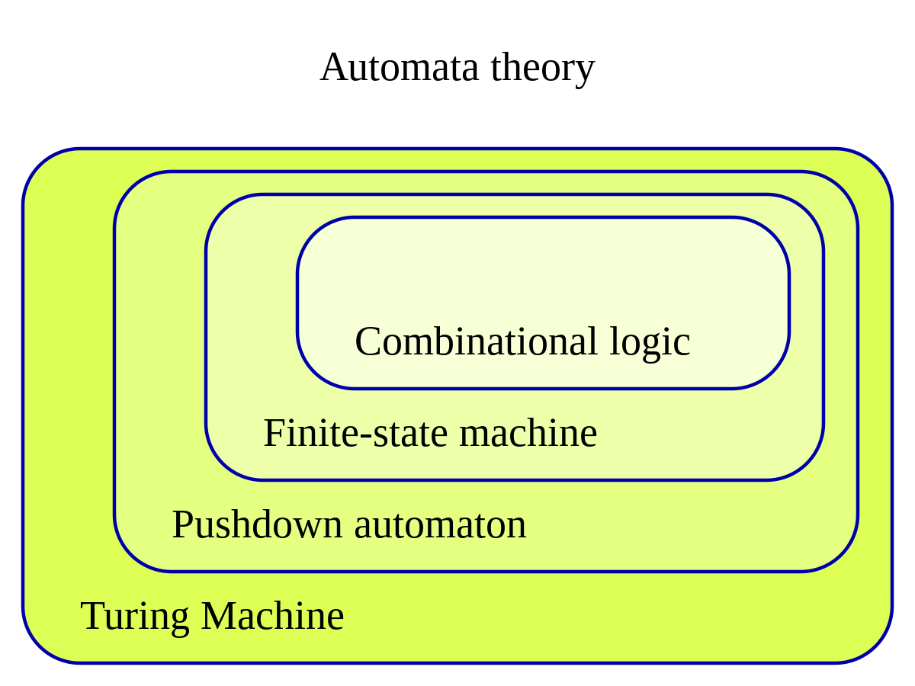
Autómatas push-down y gramáticas sin contexto
Muchos motores regex utilizan autómatas push-down, que definen gramáticas libres de contexto.
Estos automatizan una cierta cantidad de acumulación y visualización de información a medida que se ejecuta.
Notes:
Un PDA lee una cadena de entrada dada de izquierda a derecha¹. En cada paso, elige una transición indexando una tabla por símbolo de entrada, estado actual y el símbolo en la cima de la pila¹. Un PDA también puede manipular la pila, como parte de realizar una transición. La manipulación puede ser empujar un símbolo particular a la cima de la pila, o sacar el símbolo de la cima de la pila

Slide 7
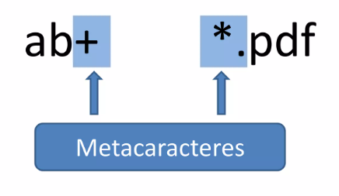
Metacaracteres comunes en expresiones regulares
Los metacaracteres son caracteres especiales que tienen un significado predefinido en un regex.
Ejemplos:
. (punto) coincide con cualquier carácter.
* (asterisco) coincide con cero o más del carácter anterior.
+ indica que el carácter o grupo anterior debe aparecer al menos una vez o más. Es equivalente a {1,}

Slide 8
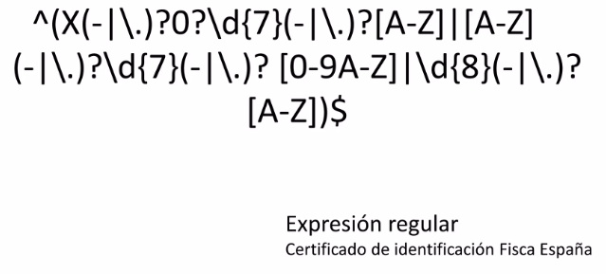
Limitaciones de las expresiones regulares
Las expresiones regulares no son un lenguaje de programación con todas las funciones.
Tienen limitaciones en tareas complejas de análisis de texto como el procesamiento del lenguaje natural.

Slide 9
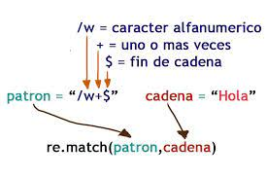
Expresiones regulares en lenguajes de programación
Las expresiones regulares son compatibles con muchos lenguajes de programación, como Python, Java y JavaScript.
Se pueden utilizar para la coincidencia de patrones, la manipulación de cadenas y la validación de entradas.

Slide 10
Consejos para trabajar con expresiones regulares
Utilice un probador regex para validar y probar sus expresiones.
Tenga en cuenta los problemas de rendimiento con expresiones complejas.
Comenta y documenta tus patrones regex.
Notes:
Un probador de expresiones regulares, también conocido como probador Regex, es una herramienta que permite a los usuarios probar y validar sus expresiones regulares
Un probador Regex permite a los usuarios introducir una expresión regular y una cadena de texto. Luego, la herramienta verifica si la cadena de texto coincide con la expresión regular

Slide 11
Expresiones regulares en JS
En muchas ocasiones nos encontramos con la necesidad de hacer comprobaciones respecto a una cadena de texto. Por ejemplo, comprobar si contiene letras mayúsculas, validar si es una dirección de correo electrónico correctamente formada.
Las comprobaciones sobre cadenas de texto se pueden hacer de muy distintas maneras y pueden tener muy distintas utilidades.
En un nivel muy amplio, el estudio de cadenas, sus patrones, formas de construcción, etc. lo podríamos englobar dentro de la temática de “Lenguajes formales, expresiones regulares, autómatas y gramáticas”.

Slide 12
Expresiones regulares en JS
Vamos simplemente a indicar las cuestiones más relevantes relacionadas con la posibilidad de uso de expresiones regulares dentro de JavaScript, sin entrar en su análisis desde el punto de vista formal o teórico.
Una expresión regular es un patrón: una expresión que define todas las cadenas o sub-cadenas que cumplen con ciertos criterios.

Slide 13
Expresiones regulares en JS
Por ejemplo, un criterio puede ser “contener una a”.
Hemos de tener en cuenta que a efectos de análisis de cadenas de texto no es lo mismo a (minúscula) que A (mayúscula) o á (con tilde). Es decir, una letra no es lo mismo que esa letra en mayúsculas o esa letra con tilde, diéresis o cualquier otro signo de puntuación.
De hecho, quienes estén habituados a trabajar con códigos de caracteres como ASCII o Unicode ya sabrán que una letra minúscula tiene distinto código numérico que esa misma letra mayúscula.
Notes:
ASCII solo admite 128 caracteres, que incluyen letras minúsculas y mayúsculas, dígitos y algunos símbolos¹². Por otro lado, Unicode puede representar más de un millón de caracteres y admite una amplia gama de caracteres y scripts
ASCII se utiliza principalmente para la codificación del inglés americano¹. No usa símbolos como la libra o la diéresis¹. Por otro lado, Unicode puede representar casi todos los caracteres utilizados en cualquier idioma o escritura

Slide 14
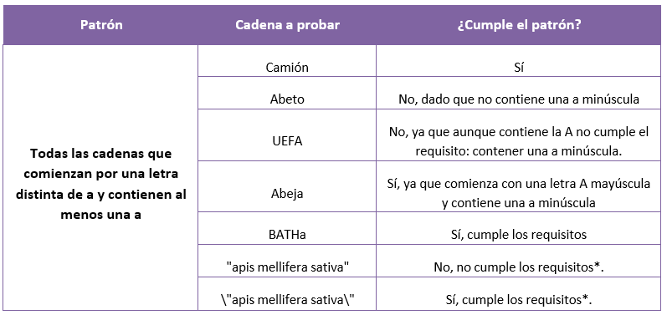
Expresiones regulares en JS
Una forma inicial de expresar un patrón podría ser la indicada en la siguiente tabla:

Slide 15
Expresiones regulares en JS
Hemos indicado "apis mellifera sativa" entrecomillada para indicar que la cadena está compuesta por varias palabras separadas por espacios en blanco.
En este caso, la cadena contiene dos espacios en blanco. Hemos escrito \"apis mellifera sativa\" para representar una cadena donde las comillas forman parte de la cadena (pero no las barras inclinadas, que son el símbolo de escape que nos sirve para indicar que las comillas deben leerse literalmente).
Esta cadena comienza con una comilla y contiene al menos una a minúscula, por lo que cumple con los requisitos.

Slide 16
Expresiones regulares en JS
Tener en cuenta que en una expresión regular los espacios en blanco cuentan. Por tanto, no es lo mismo "apis mellifera sativa" que "apis mellifera sativa". Un solo espacio en blanco hace que dos cadenas se consideren distintas.
Las expresiones regulares son formas estandarizadas de expresar un patrón siguiendo ciertas reglas para definirlo. A un computador no podemos indicarle con una frase cuál es el patrón que queremos comprobar, tendremos que indicárselo con una sintaxis normalizada.

Slide 17
Alusión a términos
regex: abreviatura de regular expression (expresión regular).
pattern: patrón.
match: coincidencia (cadena que contiene el patrón).

Slide 18
Alusión a términos
Una expresión regular como “Todas las cadenas que comienzan por una letra distinta de a y contienen al menos una a” es relativamente compleja.
Las expresiones regulares más sencillas son las que hacen alusión a si una cadena contiene un patrón.
Por ejemplo: ¿Contiene una cadena la sub-cadena rio? Serían cadenas que contienen la sub-cadena rio y hacen match para la expresión regular indicada: “armariote”, “canario”, “rioboo”, “ariofonte”, etc. En cambio, no contienen la sub-cadena y no hacen match cadenas como “CABRIOLET” (por estar en mayúsculas), “rico”, “dañino” ni “río”, en este último caso por llevar tilde.

Slide 19
Objeto predefinido Regex
Para crear expresiones regulares, JavaScript provee de una serie de símbolos especiales que permiten definir los patrones, como veremos más adelante.
Para introducir el concepto de símbolo especial y expresión regular vamos a usar primeramente sólo dos caracteres especiales: el carácter “punto” . , que es un simple punto, y el carácter ? que sirve para indicar que el carácter a continuación del símbolo es opcional, es decir, que puede aparecer 0 o 1 vez.

Slide 20
Objeto predefinido Regex
En JavaScript el uso de expresiones regulares se basa en el uso de un objeto predefinido (existente) del lenguaje que podemos usar para construir nuestros scripts: el objeto RegExp.
Este es uno de los objetos predefinidos de JavaScript, ya que existen otros (como Math, Date, etc.). RegExp nos provee de métodos útiles para trabajar con expresiones regulares.

Slide 21
Creación de expresiones regulares en JS
En forma de literal:
let miExpresionRegular = /as?.a/
representa a todas las cadenas que contienen una sub-cadena con la primera letra de la sub-cadena una a, seguida de una s opcionalmente, seguida de cualquier letra, y seguida de una a.
Instanciando el objeto RegExp:
let miExpresionRegular = new RegExp("as?.a")
representa lo mismo

Slide 22

Creación de expresiones regulares en JS
Una cadena como “casamentero” contiene el patrón: contiene una a, seguida de s, el carácter opcional no está presente, y seguida una a. c-a-s-a-m-e-n-t-e-r-o.
Una cadena como “castaño” contiene el patrón: c-a-s-t-a-ñ-o contiene el patrón, siendo el carácter opcional la letra t.
También contienen el patrón asa, casta, masa, castañuela, casiarina, kaspamina o asma. Cadenas como “sabina” o “as” no contienen el patrón.
Notes:
/as?.a/ este patrón busca cualquier cadena que tenga un carácter ‘a’, seguido de cero o un carácter ‘s’, seguido de cualquier carácter, y finalmente otro carácter ‘a’.

Slide 23
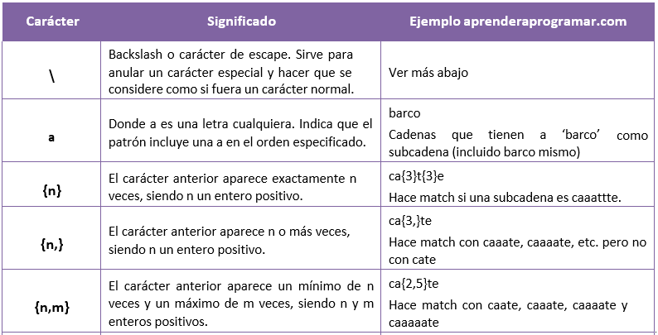
Caracteres especiales en expresiones regulares

Slide 24
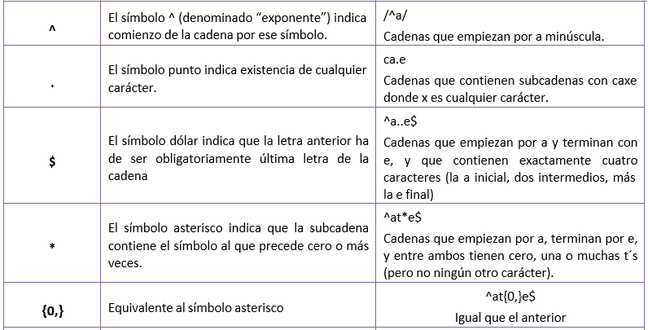
Caracteres especiales en expresiones regulares

Slide 25
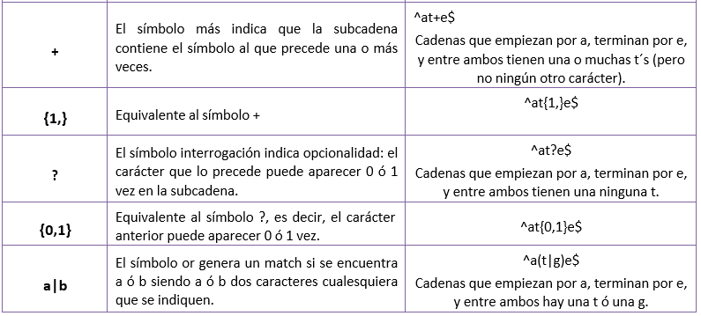
Caracteres especiales en expresiones regulares

Slide 26
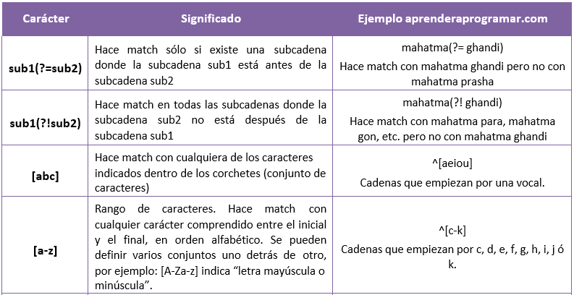
Caracteres especiales en expresiones regulares

Slide 27
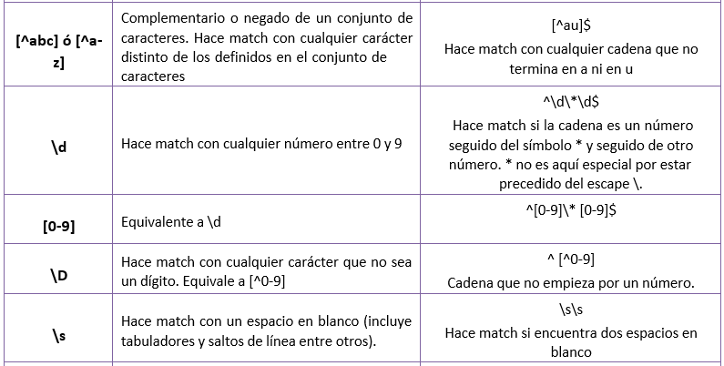
Caracteres especiales en expresiones regulares

Slide 28
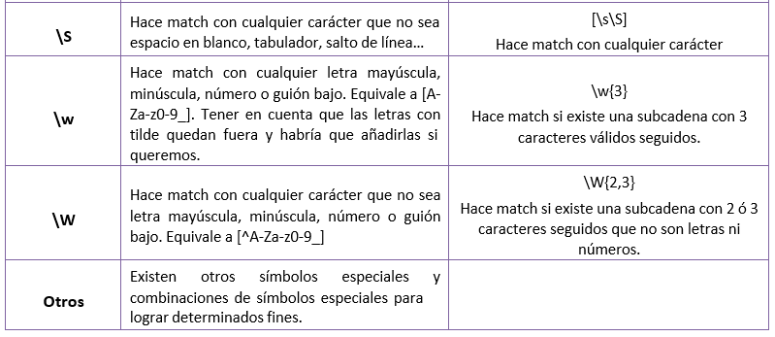
Caracteres especiales en expresiones regulares

Slide 29
Ejercicio
Dada la expresión regular de JavaScript /^[A-C]\w+\ses\s\w+/ indicar cuáles de las siguientes cadenas hacen match con la expresión regular, y en caso de hacer match, qué parte o partes son las que hacen match:
a) Juan es guapo
b) Adriano no es feo
c) Adriano deja de ser guapo
d) Adriano ya es guapo
e) No es ahora
f) Ahora es no
g) Adriano es guapo
Notes:
esta expresión regular coincidirá con cualquier cadena que comience con una letra mayúscula de la ‘A’ a la ‘C’, seguida de uno o más caracteres de palabra, seguida de un espacio en blanco, seguida del término ‘es’, un espacio en blanco y finalmente uno o más caracteres de palabra. Un ejemplo de una cadena que coincidiría con esta expresión regular podría ser “Bogota es hermosa”.

Slide 30
Gracias por su tiempo 😊
Notes:
CORREO: La expresión regular ^[\w-]+(\.[\w-]+)*@[\w-]+(\.[\w-]+)*(\.com)$ se puede desglosar de la siguiente manera:
^[\w-]+: Este patrón coincide con el inicio de la cadena (^) y busca una o más (+) apariciones de cualquier carácter alfanumérico o guión (\w-).
(\.[\w-]+)*: Este patrón busca cero o más (*) apariciones de un punto seguido de uno o más caracteres alfanuméricos o guiones. Esto permite cadenas como “ejemplo.prueba” en la parte del nombre del correo electrónico.
@: Este es un carácter literal que busca el símbolo “@”.
[\w-]+(\.[\w-]+)*: Este patrón es similar al segundo patrón y busca una o más apariciones de cualquier carácter alfanumérico o guión, seguido de cero o más apariciones de un punto y uno o más caracteres alfanuméricos o guiones. Esto permite cadenas como “dominio.subdominio” en la parte del dominio del correo electrónico.
(\.com): Este es un carácter literal que busca la cadena “.com”.
$: Este patrón coincide con el final de la cadena, asegurando que no haya ningún carácter después de “.com”.
Por lo tanto, esta expresión regular verifica si una cadena comienza con uno o más caracteres alfanuméricos o guiones, seguidos opcionalmente por un punto y uno o más caracteres alfanuméricos o guiones, seguidos por el símbolo “@”, seguido por uno o más caracteres alfanuméricos o guiones, seguidos opcionalmente por un punto y uno o más caracteres alfanuméricos o guiones, y termina con “.com”.

